Slide 1


Slide 2
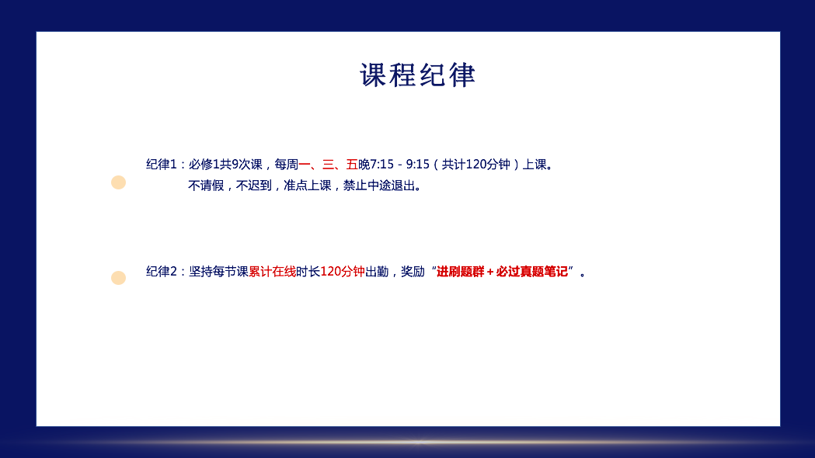

课程纪律
纪律1：必修1共9次课，每周一、三、五晚7:15－9:15（共计120分钟）上课。
不请假，不迟到，准点上课，禁止中途退出。
精讲12节课，每周二、四、六，7:15-9:45上课
坚持连续在线听课120分钟并且喜欢支持洋洋老师，精讲12发给你私人奖励资料（帮你考过那种）
纪律2：坚持每节课累计在线时长120分钟出勤，奖励“进刷题群＋必过真题笔记”。
数据证明，参与直播听课2小时以上的学生考试通过率在82.5%以上

Slide 3
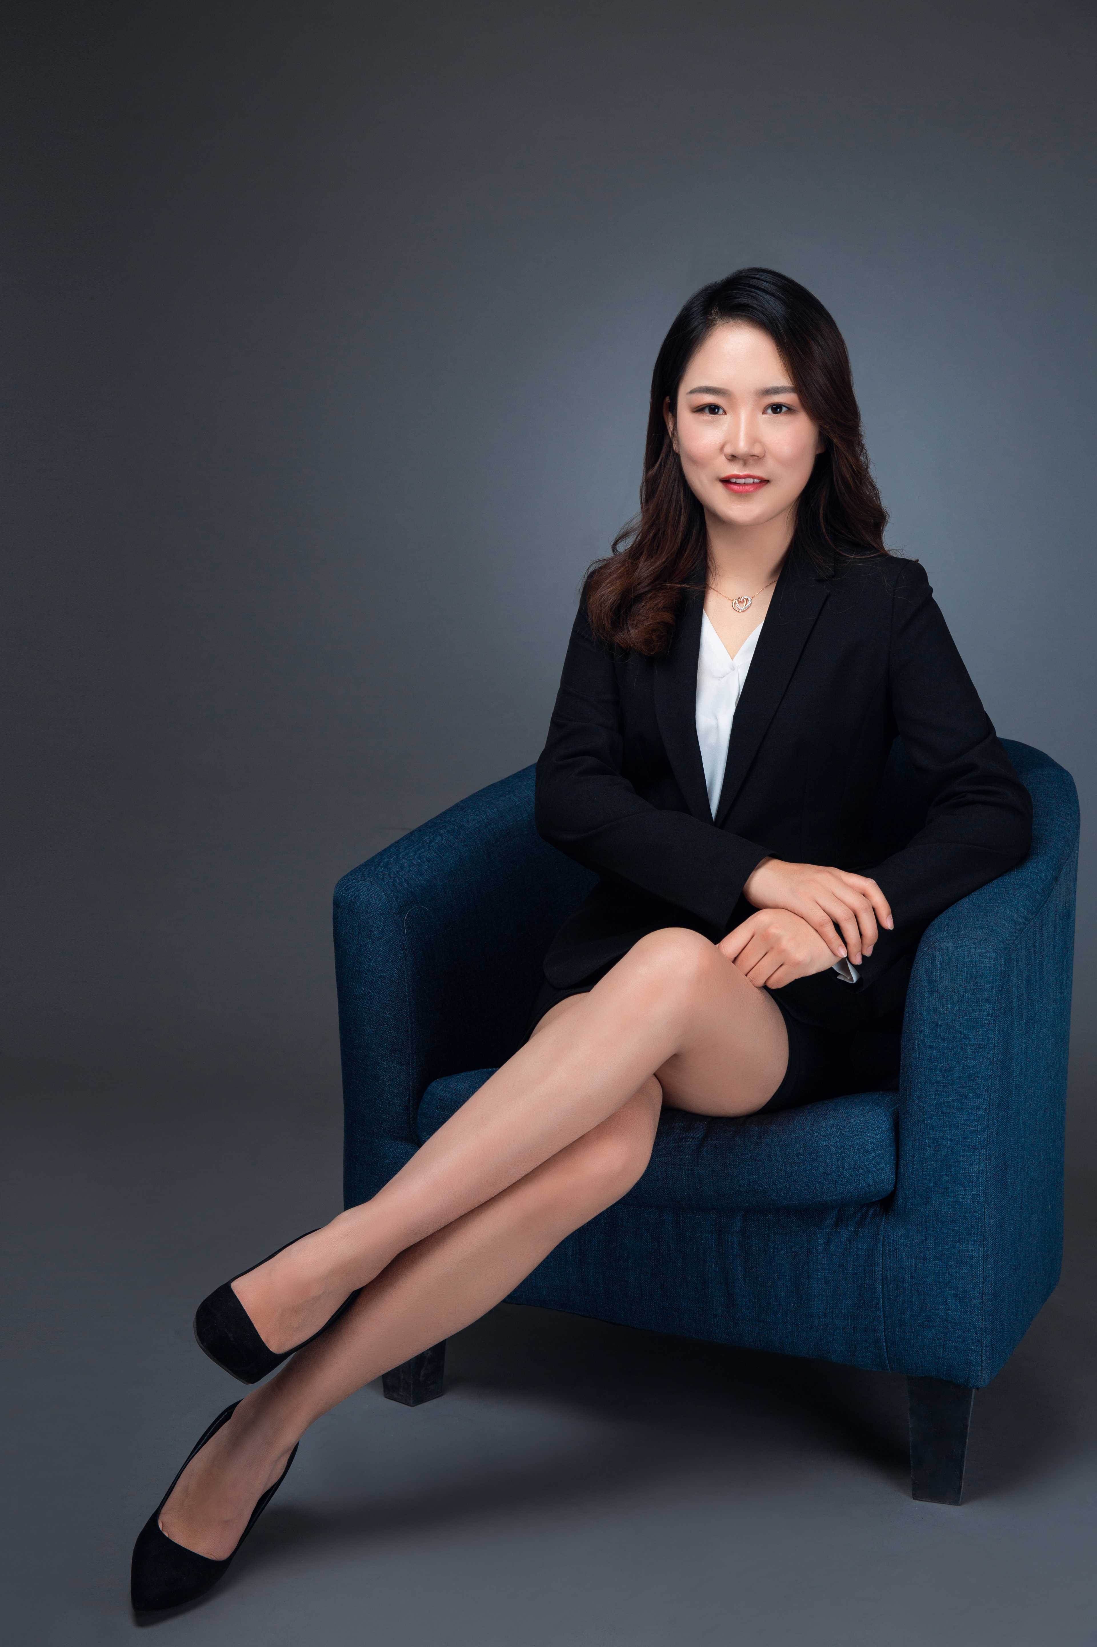
主讲：李东洋
毕业于西南交通大学
主修汉语国际教育专业
教授文史类本科课程、教师资格证课程
“最具影响力讲师”“最具价值讲师”

Slide 4

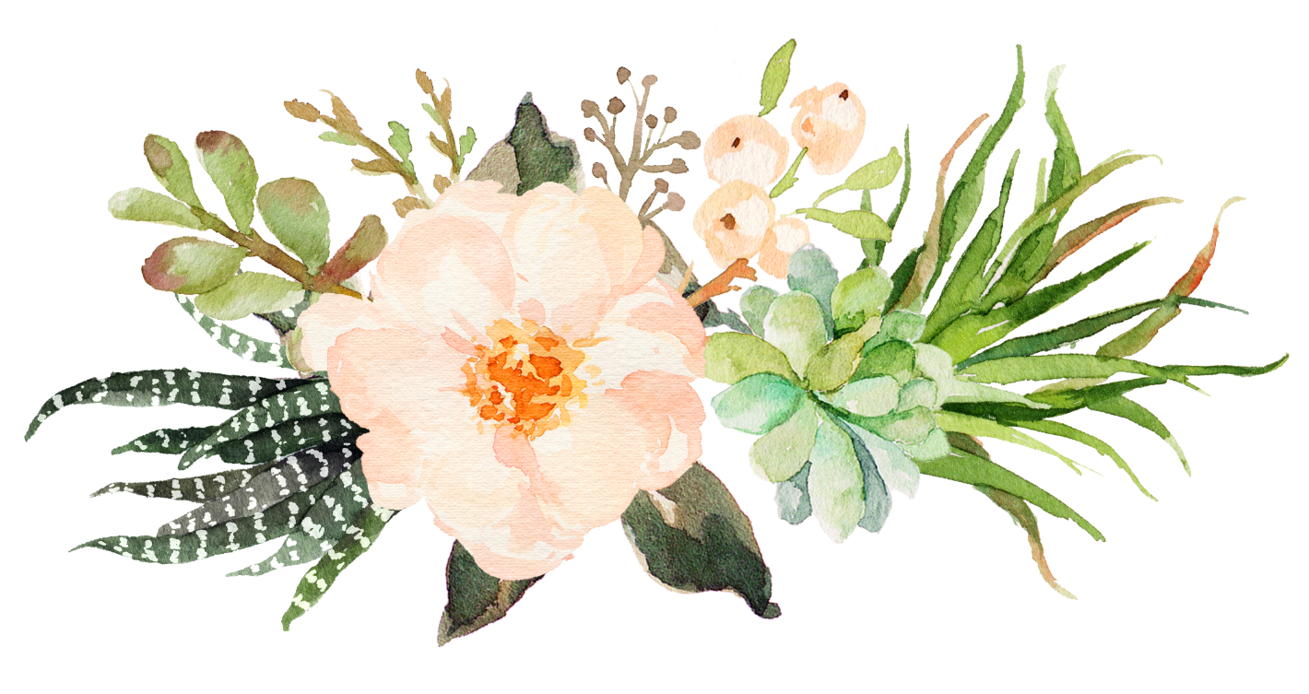

两阶段，分工明确

Slide 5


跟我学
阶段一
01
［选择题］
四周十二节课
精讲部分
进阶
阶段二
CONTENTS
02
串讲部分
［简答题］
一周三节课

Slide 6
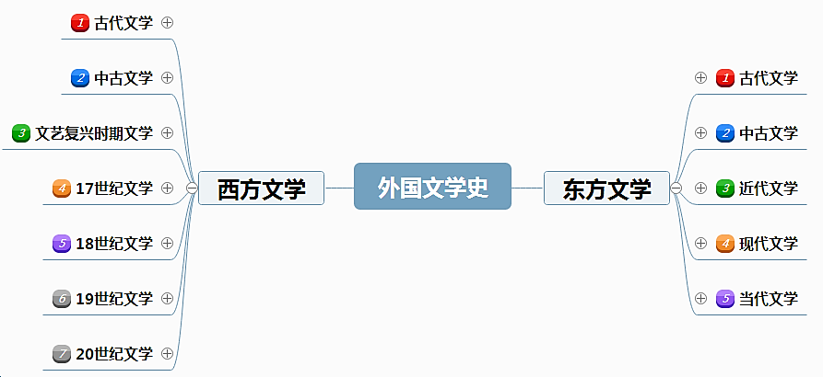

Slide 7
关于考试题型
题型 | 题量 | 分值
单选 | 1'×26 | 26分
多选 | 2'×6 | 12分
名词解释 | 4'×5 | 20分
简答 | 6'×3 | 18分
论述 | 12'×2 | 24分

Slide 8
圆你学时90＋不是梦！
轻松愉快

Slide 9
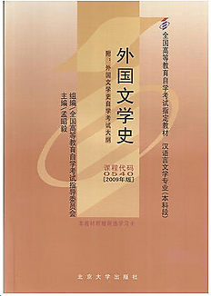
课 程：外国文学史
课程代码：00540
教 材：《外国文学史》
主 编：孟昭毅
出 版 社：北京大学出版社
出版时间：2009年3月

Slide 11


Slide 12
第三章 文艺复兴时期文学
第三章 文艺复兴时期文学
第一节 概述
第二节 塞万提斯
第三节 莎士比亚

Slide 13
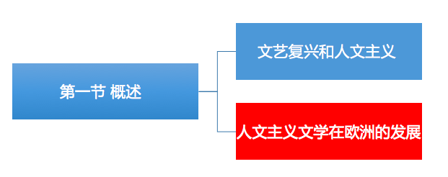
3.1.1一、文艺复兴和人文主义
第三章 西方文艺复兴时期文学
1. 文艺复兴在欧洲各国的展开［选择］
历时300多年，人文主义文学、民间文学和封建文学。
文艺复兴在意大利（发源地）、英国、法国、西班牙等地展开。

Slide 14
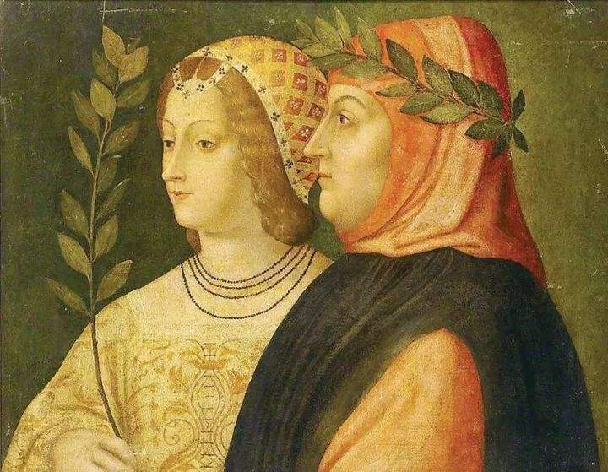
3.1.1一、文艺复兴和人文主义
第三章 西方文艺复兴时期文学
2. 意大利文学［选择］
意大利是文艺复兴的发源地；
代表作家：
但丁《神曲》
彼特拉克《歌集》（爱人：劳拉）“人文主义之父”
我像往常一样在悲思中写作，鸟儿的轻诉和树叶的微语
在我耳边缭绕，一条小河，傍依着两岸鲜花在和风细浪中畅怀欢笑……。
薄伽丘《十日谈》

Slide 15
3.1.1一、文艺复兴和人文主义
第三章 西方文艺复兴时期文学
2. 意大利文学【选择/简答】
薄伽丘《十日谈》（框架结构）
（1）以反对禁欲主义为主要思想，表现了反教会、教权的思想。 （2）热情赞美人性，表达了崇尚爱情、肯定世俗生活的思想，宣扬个性解放。 （3）赞美商人、手工业者的聪明、勇敢，肯定了新兴资产阶级的生活态度。

Slide 16
考试练习题
文艺复兴时期欧洲文学的主潮是（ ）
A:封建文学
B:民间文学
C:人文主义文学
D:教会文学

Slide 17
考试练习题
文艺复兴时期欧洲文学的主潮是（ ）
A:封建文学
B:民间文学
C:人文主义文学
D:教会文学

Slide 18
考试练习题
文艺复兴时期的抒情诗集《歌集》的作者是（ ） A:彼特拉克
B:薄伽丘
C:拉伯雷
D:塞万提斯

Slide 19
考试练习题
文艺复兴时期的抒情诗集《歌集》的作者是（ ） A:彼特拉克
B:薄伽丘
C:拉伯雷
D:塞万提斯

Slide 20
考试练习题
短篇故事集《十日谈》的作者是（ ）
A:彼特拉克
B:薄伽丘
C:拉伯雷
D:乔叟

Slide 21
考试练习题
短篇故事集《十日谈》的作者是（ ）
A:彼特拉克
B:薄伽丘（框形结构）
C:拉伯雷
D:乔叟

Slide 22
第三章 西方文艺复兴时期文学
3. 法国文学［理解］
【两种文学创作倾向】
（1）以“七星诗社”和蒙田为代表的贵族文学
（2）以“拉伯雷”为代表的平民文学

Slide 23
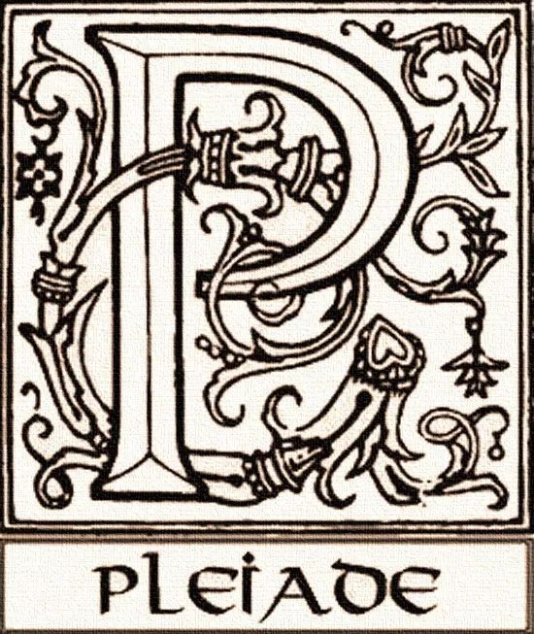
第三章 西方文艺复兴时期文学
3. 法国文学［选择］
（1）以“七星诗社”的成员和蒙田为代表的贵族文学
人物：龙沙（ 《保卫与发扬法兰西语言》）
思想：借鉴古希腊罗马文学，革新法兰西诗歌形式。
轻视民众语言和民间创作形式，表现出脱离普通大众的贵族倾向。

Slide 24
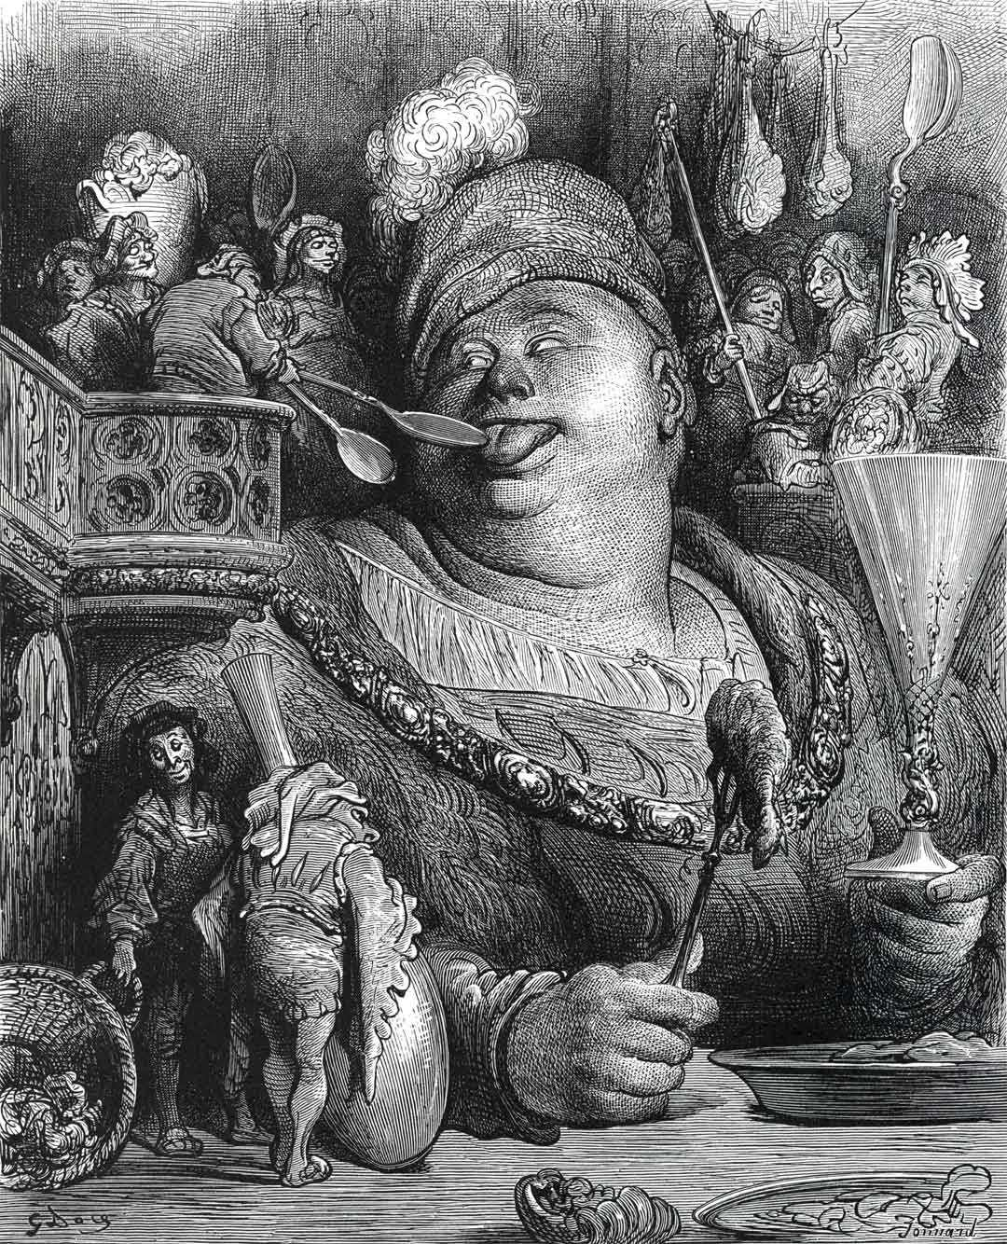
第三章 西方文艺复兴时期文学
3. 法国文学［选择］
（2）以“拉伯雷”为代表的平民文学
拉伯雷代表作：《巨人传》［口诀：雷人］
人物：庞大固埃、格朗古杰、卡冈都亚【口诀：大古都】

Slide 25
考试练习题
拉伯雷的代表作是（）
A:《十日谈》
B:《歌集》
C:《巨人传》
D:《坎特伯雷故事集》

Slide 26
考试练习题
拉伯雷的代表作是（）
A:《十日谈》
B:《歌集》
C:《巨人传》［口诀：雷人］
D:《坎特伯雷故事集》

Slide 27
考试练习题
龙沙属于（ ）
A:七星诗社
B:贡哥拉诗派
C:大学才子派
D:玄学派

Slide 28
考试练习题
龙沙属于（ ）
A:七星诗社【口诀：龙星】
B:贡哥拉诗派
C:大学才子派
D:玄学派

Slide 29
考试练习题
拉伯雷在《巨人传》中塑造的巨人形象有（ ）
A:格朗古杰
B:卡冈都亚
C:庞大固埃
D:约翰
E:巴汝奇

Slide 30
考试练习题
拉伯雷在《巨人传》中塑造的巨人形象有（ ）
A:格朗古杰
B:卡冈都亚
C:庞大固埃
D:约翰
E:巴汝奇
【口诀：大古都】

Slide 31
3.1.2二、人文主义文学在欧洲的发展
第三章 西方文艺复兴时期文学
4. 西班牙文学［选择］
（1）“流浪汉小说“
（2）骑士制度讽刺作家：塞万提斯
（3）戏剧

Slide 32
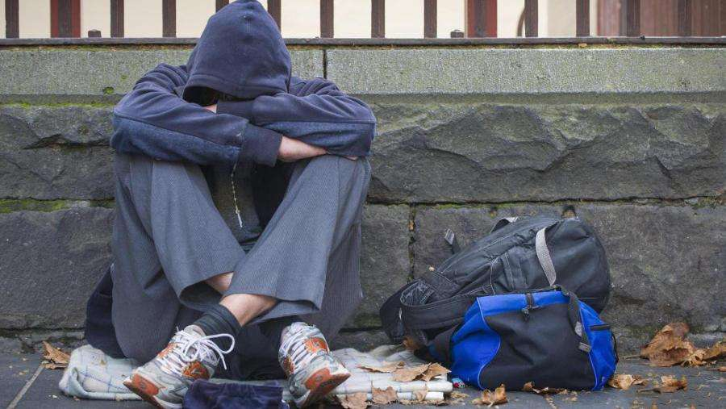
3.1.2二、人文主义文学在欧洲的发展
第三章 西方文艺复兴时期文学
4. 西班牙文学【选择/名词】
（1）“流浪汉小说“
取材于城市平民生活，主人公大多为无业游民，以主人公的活动为线索安排各种生活场景色。代表作品《 小癞子》。
无业游民

Slide 33
3.1.2二、人文主义文学在欧洲的发展
第三章 西方文艺复兴时期文学
4. 西班牙文学［选择］
（1）“流浪汉小说”《 小癞子》
（2）骑士制度讽刺作家：塞万提斯《堂吉诃德》
（3）戏剧代表：维加被誉为“西班牙戏剧之父”，代表作 《羊泉村》
［口诀：牙买加］

Slide 34
考试练习题
西班牙16世纪最著名的流浪汉小说是（ ）
A:《十日谈》
B:《巨人传》
C:《小癞子》
D:《羊泉村》

Slide 35
考试练习题
西班牙16世纪最著名的流浪汉小说是（ ）
A:《十日谈》
B:《巨人传》
C:《小癞子》
D:《羊泉村》

Slide 36
考试练习题
被誉为“西班牙戏剧之父”的剧作家是（ ）
A:马洛
B:乔叟
C:拉伯雷
D:维加

Slide 37
考试练习题
被誉为“西班牙戏剧之父”的剧作家是（ ）
A:马洛
B:乔叟
C:拉伯雷
D:维加（口诀：牙买加）

Slide 38
第三章 西方文艺复兴时期文学
5. 英国文学——持续时间最长［选择］
（1）乔叟《坎特伯雷故事集》。【口诀：乔伯】
（2）托马斯＊莫尔《乌托邦》，对话体空想小说。【口诀：托托】
（3）人文主义剧作家“大学才子派”。

Slide 39
第三章 西方文艺复兴时期文学
5. 英国文学【选择/名词】
（3）人文主义剧作家“大学才子派”【影响了“莎士比亚”戏剧创作】
16世纪后期英国人文主义剧作家。
大都受过大学教育，具有人文主义思想，学识渊博，在戏剧创作上颇有创新。
代表：马洛（年龄最小，贡献最大）、李利、格林、基德等。

Slide 40
第三章 西方文艺复兴时期文学
5. 英国文学【选择/名词】
（3）人文主义剧作家“大学才子派”【影响了“（ ）”戏剧创作】
16世纪后期（ ）人文主义剧作家。
大都受过大学教育，具有人文主义思想，学识渊博，在戏剧创作上颇有创新。
代表：（ ）（年龄最小，贡献最大）、李利、格林、基德等。

Slide 41
考试练习题
乔叟的代表作是（） A:《十日谈》
B:《坎特伯雷故事集》
C:《堂吉诃德》
D:《浮士德博士的悲剧》

Slide 42
考试练习题
乔叟的代表作是（） A:《十日谈》
B:《坎特伯雷故事集》 ［口诀：乔伯］
C:《堂吉诃德》
D:《浮士德博士的悲剧》

Slide 43
考试练习题
文艺复兴时期的对话体幻想小说《乌托邦》的作者是（ ）
A:罗伯特·格林
B:李利
C:托马斯·莫尔
D:马洛

Slide 44
考试练习题
文艺复兴时期的对话体幻想小说《乌托邦》的作者是（ ）
A:罗伯特·格林
B:李利
C:托马斯·莫尔【解题关键词：托=托】
D:马洛

Slide 45
考试练习题
“大学才子派”指的是（ ）
A:英国文艺复兴时期的一批戏剧家
B:法国贵族派人文主义团体
C:德国浪漫主义文学团体
D:意大利中世纪后期诗歌流派

Slide 46
考试练习题
“大学才子派”指的是（ ）
A:英国文艺复兴时期的一批戏剧家【解题口诀：英国大学】
B:法国贵族派人文主义团体
C:德国浪漫主义文学团体
D:意大利中世纪后期诗歌流派

Slide 47
考试练习题
文艺复兴时期英国戏剧界的“大学才子”主要包括（）
A:莎士比亚
B:李利
C:基德
D:格林
E:马洛

Slide 48
考试练习题
文艺复兴时期英国戏剧界的“大学才子”主要包括（）
A:莎士比亚
B:李利
C:基德
D:格林
E:马洛

Slide 49
第三章 第一节 概述（文艺复兴在各国展开）［李东洋版重点总结］
1.法国文学［选择／名词］
16世纪西欧最大的君主国家（两种倾向）
（1）以“七星诗社”和蒙田为代表的贵族文学——龙沙（ 《保卫与发扬法兰西语言》）
代表思想：借鉴古希腊罗马文学，革新法兰西诗歌形式。轻视民众语言和民间创作形式，表现出脱离普通大众的贵族倾向。
（2）以“拉伯雷”为代表的平民文学——《巨人传》（5卷）
人物性格：格朗古杰、卡冈都亚、庞大固埃。
2.西班牙文学［选择／］
“流浪汉小说”：《 小癞子》；人文主义杰出作家：塞万提斯《堂吉诃德》；
戏剧代表作家作品：维加《羊泉村》
3.英国文学［选择／名词］
乔叟《坎特伯雷故事集》［框架结构类似《十日谈》］［14世纪］；托马斯＊莫尔《乌托邦》，对话体空想小说。［15世纪］人文主义剧作家“大学才子”［16世纪］
3个知识点

Slide 50
第三章 文艺复兴时期文学
第三章 文艺复兴时期文学
第一节 概述
第二节 塞万提斯
第三节 莎士比亚

Slide 51
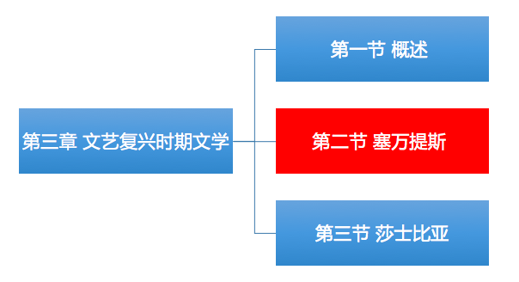
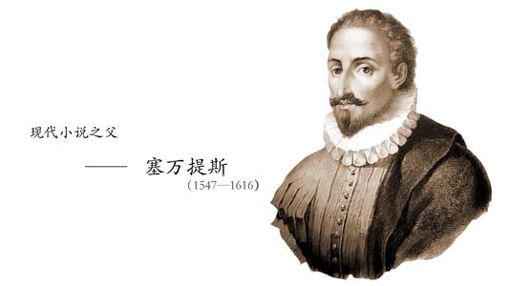
3.2.1一、生平与创作
第三章 西方文艺复兴时期文学
1. 塞万提斯【选择】
西班牙小说家；
历史剧《努曼西亚》
短篇小说《惩恶扬善故事集》
代表作《堂吉诃德》

Slide 52
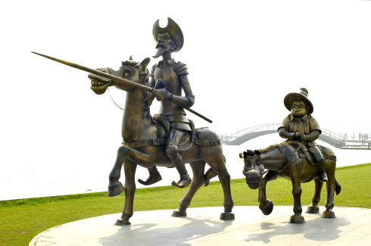
3.2.1一、生平与创作
第三章 西方文艺复兴时期文学
2. 《堂吉诃德》【选择】
一步讽刺骑士制度的长篇小说
主人公：
堂吉诃德
桑丘＊潘沙

Slide 53
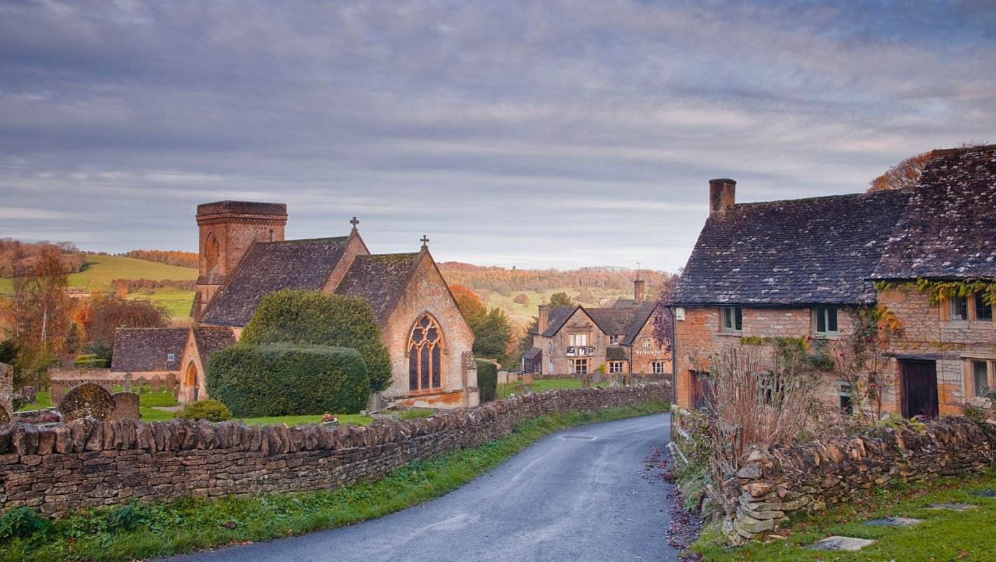
3.2.1一、生平与创作
美丽的小镇

Slide 54
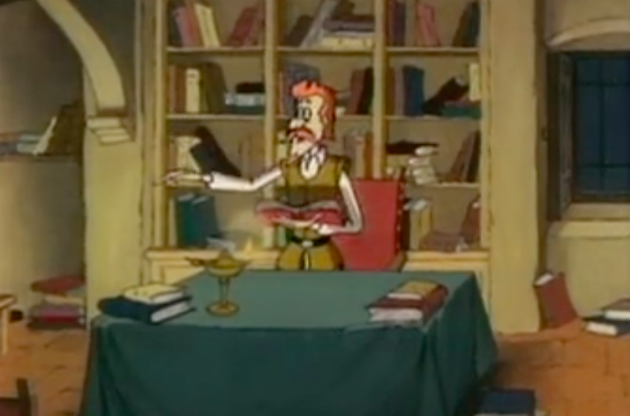
3.2.1一、生平与创作
一个乡绅（堂吉诃德）
酷爱骑士小说

Slide 55
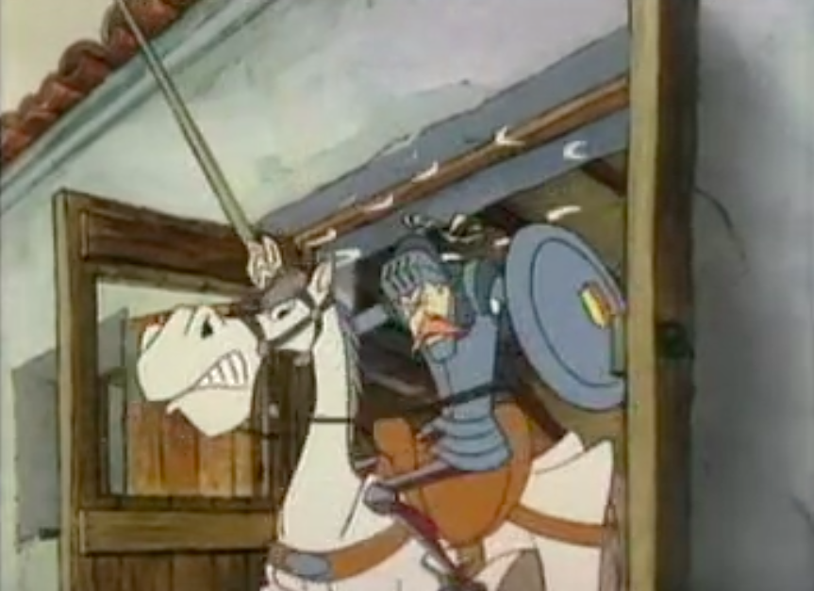
3.2.1一、生平与创作
渴望成为骑士
找了一匹驴子
开启骑士之旅

Slide 56
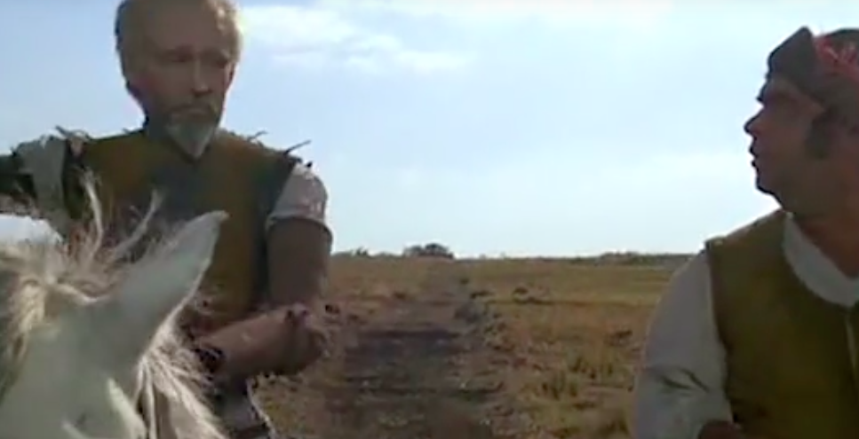
第二次出发
找了个侍从“桑丘”

Slide 57
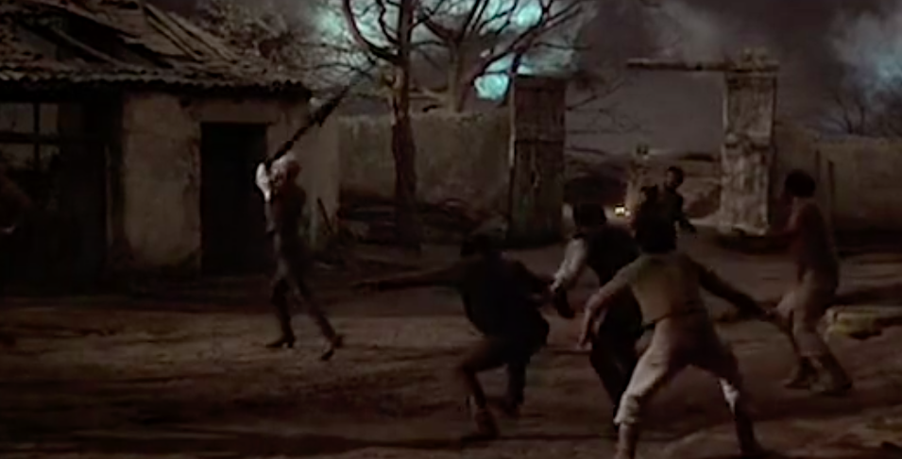
第三次出发
被“参孙”打败
回家就病死了

Slide 58
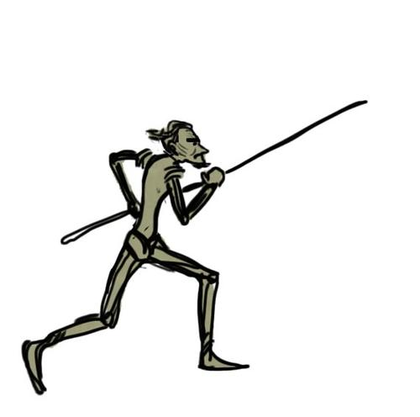
3.2.2二、《堂吉诃德》
第三章 西方文艺复兴时期文学
3. 《堂吉诃德》的堂吉诃德人物形象【简答】 堂吉诃德是一个既有悲剧因素，又有喜剧因素的复杂形象：
（1）堂吉诃德是有“游侠狂想症”的人文主义者形象。 （2）他身上具有许多喜剧人物的因素。 （3）充满悲剧精神的人物。 （4）人文主义思想的直接传播者。

Slide 59
3.2.2二、《堂吉诃德》
第三章 西方文艺复兴时期文学
4. 《堂吉诃德》的艺术成就［简答］
（1）运用讽刺艺术，采取对比、夸张等手法塑造人物形象。 （2）利用骑士小说的模式，进行了巧妙的替换，将骑土小说的讽刺改造成人文主义思想的宣传。 （3）塑造了堂吉诃德等人物典型。
（4）语言幽默风趣，诙谐生动。

Slide 60
3.2.2二、《堂吉诃德》
考试练习题
长篇小说《堂吉诃德》的同名主人公是（ ） A:个人主义者形象
B:无产者形象
C:人文主义者形象
D:封建主形象

Slide 61
3.2.2二、《堂吉诃德》
考试练习题
长篇小说《堂吉诃德》的同名主人公是（ ） A:个人主义者形象
B:无产者形象
C:人文主义者形象
D:封建主形象

Slide 62
3.2.2二、《堂吉诃德》
考试练习题
塞万提斯创作《堂吉诃德》讽刺的是（ ）
A:新兴资产阶级
B:教会文学
C:封建贵族
D:骑士小说

Slide 63
3.2.2二、《堂吉诃德》
考试练习题
塞万提斯创作《堂吉诃德》讽刺的是（ ）
A:新兴资产阶级
B:教会文学
C:封建贵族
D:骑士小说

Slide 64
3.2.2二、《堂吉诃德》
考试练习题
塞万提斯笔下患“游侠狂想症”的人文主义者形象是（ ） A:堂吉诃德
B:桑丘·潘沙
C:卡冈都亚
D:庞大固埃

Slide 65
3.2.2二、《堂吉诃德》
考试练习题
塞万提斯笔下患“游侠狂想症”的人文主义者形象是（ ） A:堂吉诃德
B:桑丘·潘沙
C:卡冈都亚
D:庞大固埃

Slide 66
3.2.2二、《堂吉诃德》
考试练习题
塞万提斯在《堂吉诃德》中塑造的侍从形象是（ ） A:靡非斯托
B:雷欧提斯
C:史嘉本
D:桑丘

Slide 67
3.2.2二、《堂吉诃德》
考试练习题
塞万提斯在《堂吉诃德》中塑造的侍从形象是（ ） A:靡非斯托
B:雷欧提斯
C:史嘉本
D:桑丘

Slide 68
考试练习题
下列作品属于塞万提斯的有（ ）
A:《奴曼西亚》
B:《惩恶扬善故事集》
C:《堂吉诃德》
D:《坎特伯雷故事集》
E:《暴风雨》

Slide 69
考试练习题
下列作品属于塞万提斯的有（ ）
A:《奴曼西亚》
B:《惩恶扬善故事集》
C:《堂吉诃德》
D:《坎特伯雷故事集》——乔叟【口诀：乔伯】
E:《暴风雨》 ——莎士比亚传奇剧

Slide 70
第三章 第二节 塞万提斯［李东洋版重点总结］
1.塞万提斯［选择／名词］
历史剧《努曼西亚》短篇小说《惩恶扬善故事集》代表作《堂吉诃德》
《堂吉诃德》讽刺灭亡了骑士制度的长篇小说；主人公：假骑士“堂吉诃德”、侍从桑丘＊潘沙
2. 《堂吉诃德》的堂吉诃德人物形象［简答］ 堂吉诃德是一个既有悲剧因素，又有喜剧因素的复杂形象：
堂吉诃德是人文主义者形象。他身上具有许多喜剧人物的因素。 充满悲剧精神的人物。人文主义思想的直接传播者。
3. 《堂吉诃德》的艺术成就［简答］
（1）运用讽刺艺术，采取对比、夸张等手法塑造人物形象。 （2）利用骑士小说的模式，进行了巧妙的替换，将骑土小说的讽刺改造成人文主义思想的宣传。 （3）塑造了堂吉诃德等人物典型。
（4）语言幽默风趣，诙谐生动。
3个知识点

Slide 71
第三章 文艺复兴时期文学
第三章 文艺复兴时期文学
第一节 概述
第二节 塞万提斯
第三节 莎士比亚

Slide 72
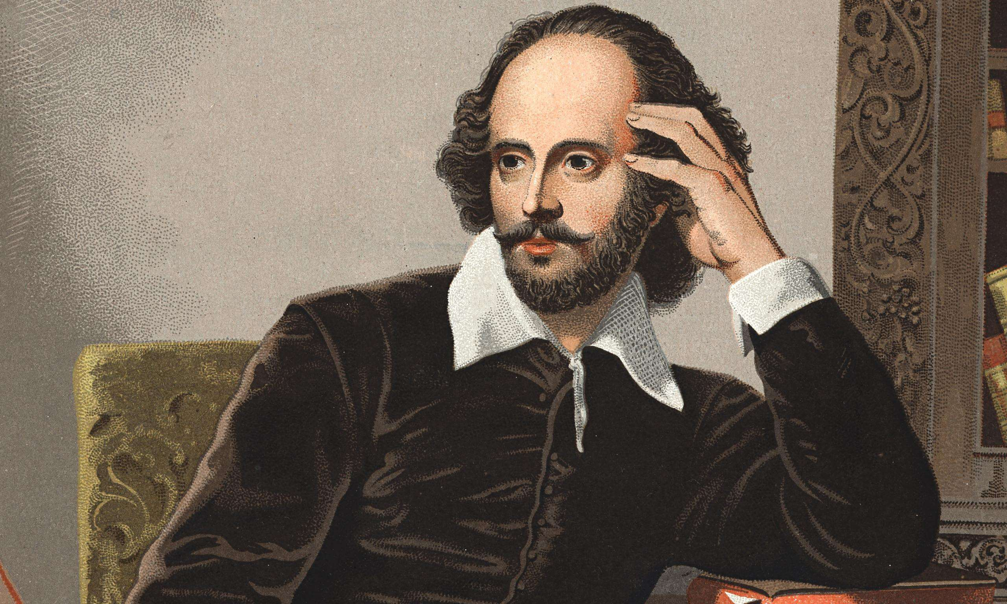
3.3.1一、生平与创作
第三章 西方文艺复兴时期文学
1. 莎士比亚［选择］
英国作家，马克思“人类最伟大的戏剧天才”。
文学创作四阶段：
历史剧
喜剧时期
悲剧时期
传奇剧时期

Slide 73
3.3.1一、生平与创作
第三章 西方文艺复兴时期文学
2. 莎士比亚的历史剧［选择］
第一阶段：写英国历史， 借古喻今，被誉为 “时代的缩影”；
代表作：《亨利四世》
还有《亨利五世》《亨利六世》《亨利八世》《查理二世》等。

Slide 74
3.3.1一、生平与创作
第三章 西方文艺复兴时期文学
3. 莎士比亚的喜剧［选择］
主题“爱”
四大喜剧：《威尼斯商人》《无事生非》《皆大欢喜》《第十二夜》
喜剧还有《温莎的风流娘儿们》【《仲夏夜之梦》被称为“艺术的高峰”】
口诀：温莎无事，于第十二夜，梦见（皆）商人。（所有喜剧）

Slide 75
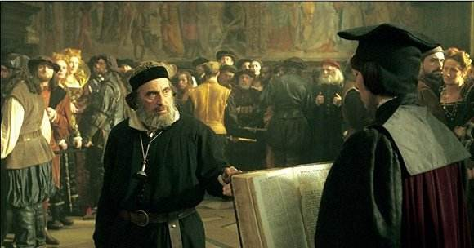
3.3.1一、生平与创作
第三章 西方文艺复兴时期文学
3. 莎士比亚的喜剧［选择］
《威尼斯商人》——“夏洛克”欧洲文学第一个高利贷者形象
主人公：安东尼奥 朋友：巴萨尼奥
犹太商人：夏洛克 朋友心爱的女人：鲍西亚（人文主义者形象）

Slide 76
第三章 西方文艺复兴时期文学
5. 莎士比亚的悲剧［选择］
四大悲剧：
《哈姆莱特》： “宇宙之精华 ! 万物之灵长”。

Slide 77
第三章 西方文艺复兴时期文学
5. 莎士比亚的悲剧［选择］
四大悲剧：
《哈姆莱特》：“宇宙之精华 ! 万物之灵长”。
《奥塞罗》：奥塞罗、苔丝狄梦娜（人文主义者）VS 伊阿古。

Slide 78
第三章 西方文艺复兴时期文学
5. 莎士比亚的悲剧［选择］
四大悲剧：
《哈姆莱特》：“宇宙之精华!万物之灵长”。
《奥塞罗》：奥塞罗、苔丝狄梦娜（人文主义者）VS伊阿古。
《李尔王》：考狄莉亚（人文主义者）。

Slide 79
第三章 西方文艺复兴时期文学
5. 莎士比亚的悲剧［选择］
四大悲剧【口诀：哈罗李白】
《哈姆莱特》
《奥塞罗》
《李尔王》
《麦克白》
注意：
《罗密欧与朱丽叶》具有悲剧色彩的乐观主义爱情。

Slide 80
第三章 西方文艺复兴时期文学
5. 莎士比亚的悲剧［选择］
四大悲剧：
《哈姆莱特》：“宇宙之精华!万物之灵长”。
《奥塞罗》：奥塞罗、苔丝狄梦娜（人文主义者）VS伊阿古。
《李尔王》：考狄莉亚（人文主义者）。
《麦克白》：（心理描写）权力欲望野心家形象。

Slide 81
莎士比亚的悲剧
练一练，连一连
《哈姆莱特》
《奥塞罗》
《李尔王》
《麦克白》
考狄莉亚［口诀：李莉］
苔丝狄梦娜［口诀：罗纳尔多］
权力欲望野心家形象
“宇宙之精华 ! 万物之灵长”。

Slide 82
第三章 西方文艺复兴时期文学
6. 莎士比亚的传奇剧［选择］
人到晚年后，作品体现宽恕，和解思想。
代表作品：《辛白林》《冬天的故事》《暴风雨》【口诀：白天下暴雨】

Slide 83
考试练习题
莎士比亚历史剧的代表作是（ ）
A:《麦克白》
B:《罗密欧与朱丽叶》
C:​《暴风雨》
D:《亨利四世》

Slide 84
考试练习题
莎士比亚历史剧的代表作是（ ）
A:《麦克白》
B:《罗密欧与朱丽叶》
C:《暴风雨》
D:《亨利四世》［口诀：谐音“史shi＝四si”］

Slide 85
考试练习题
《李尔王》中塑造的体现作者人文主义理想的人物是（ ） A:苔丝狄蒙娜
B:李尔王
C:考狄莉亚
D:奥赛罗

Slide 86
考试练习题
《李尔王》中塑造的体现作者人文主义理想的人物是（ ） A:苔丝狄蒙娜
B:李尔王
C:考狄莉亚［口诀：李莉］
D:奥赛罗

Slide 87
考试练习题
莎士比亚悲剧中的麦克白杀死国王，目的是（ ） A:报杀父之仇
B:伸张正义
C:满足权欲和野心
D:雪夺妻之恨

Slide 88
考试练习题
莎士比亚悲剧中的麦克白杀死国王，目的是（ ） A:报杀父之仇
B:伸张正义
C:满足权欲和野心［解题技巧：克制欲望］
D:雪夺妻之恨

Slide 89
考试练习题
《威尼斯商人》中的高利贷者形象是（ ） A:安东尼奥
B:麦克白
C:高布赛克
D:夏洛克

Slide 90
考试练习题
《威尼斯商人》中的高利贷者形象是（ ） A:安东尼奥
B:麦克白
C:高布赛克
D:夏洛克［解题技巧：高利贷，吓（夏）死人］

Slide 91
考试练习题
莎士比亚早期创作的洋溢着乐观主义气氛的悲剧是（ ） A:《奥赛罗》
B:《李尔王》
C:《罗密欧与朱丽叶》
D:《雅典的泰门》

Slide 92
考试练习题
莎士比亚早期创作的洋溢着乐观主义气氛的悲剧是（ ） A:《奥赛罗》
B:《李尔王》
C:《罗密欧与朱丽叶》
D:《雅典的泰门》

Slide 93
3.3.2二、《哈姆莱特》
第三章 西方文艺复兴时期文学
7. 《哈姆莱特》［选择］
又名“丹麦王子复仇记”
人是“宇宙的精华，万物的灵长”。

Slide 94
3.3.2二、《哈姆莱特》
第三章 西方文艺复兴时期文学
7. 《哈姆莱特》［选择］
又名“丹麦王子复仇记”。人是“宇宙的精华，万物的灵长”。
人物：哈姆莱特、雷欧提斯、克劳狄斯
三条线索：
哈姆莱特的复仇 、雷欧提斯的复仇、挪威王子小福丁布拉斯的复仇

Slide 95
3.3.2二、《哈姆莱特》
第三章 文艺复兴时期文学
概述
内容梳理
文艺复兴文学
塞万提斯
历史剧
莎士比亚
喜剧
悲剧
3.3.2 《哈姆莱特》
To be or not to be,
That is a question.

Slide 96
3.3.2二、《哈姆莱特》
第三章 文艺复兴时期文学
概述
内容梳理
文艺复兴文学
塞万提斯
历史剧
——丹麦王子复仇记
莎士比亚
喜剧
悲剧
3.3.2 《哈姆莱特》

Slide 97
3.3.2二、《哈姆莱特》
第三章 文艺复兴时期文学
概述
内容梳理
文艺复兴文学
塞万提斯
历史剧
——丹麦王子复仇记
莎士比亚
喜剧
悲剧
3.3.2 《哈姆莱特》
哈姆莱特

Slide 98
3.3.2二、《哈姆莱特》
第三章 文艺复兴时期文学
概述
内容梳理
文艺复兴文学
塞万提斯
历史剧
——丹麦王子复仇记
莎士比亚
喜剧
悲剧
3.3.2 《哈姆莱特》
爸爸
哈姆莱特

Slide 99
3.3.2二、《哈姆莱特》
第三章 文艺复兴时期文学
概述
内容梳理
文艺复兴文学
塞万提斯
历史剧
——丹麦王子复仇记
莎士比亚
喜剧
悲剧
3.3.2 《哈姆莱特》
妈妈：（小乔）乔特鲁德
爸爸
哈姆莱特
改
嫁
叔叔：（克老）克劳狄斯

Slide 100
3.3.2二、《哈姆莱特》
第三章 文艺复兴时期文学
概述
内容梳理
文艺复兴文学
塞万提斯
历史剧
——丹麦王子复仇记
莎士比亚
喜剧
悲剧
3.3.2 《哈姆莱特》
妈妈：（小乔）乔特鲁德
爸爸
哈姆莱特
改
嫁
毒害
叔叔：（克老）克劳狄斯

Slide 101
3.3.2二、《哈姆莱特》
第三章 文艺复兴时期文学
概述
内容梳理
文艺复兴文学
塞万提斯
历史剧
——丹麦王子复仇记
莎士比亚
喜剧
悲剧
3.3.2 《哈姆莱特》
妈妈：（小乔）乔特鲁德
爸爸
哈姆莱特
（装疯卖傻）
改
嫁
毒害
叔叔：（克老）克劳狄斯

Slide 102
3.3.2二、《哈姆莱特》
第三章 文艺复兴时期文学
概述
内容梳理
文艺复兴文学
塞万提斯
历史剧
——丹麦王子复仇记
莎士比亚
喜剧
悲剧
3.3.2 《哈姆莱特》
咒骂
妈妈：（小乔）乔特鲁德
爸爸
哈姆莱特
（装疯卖傻）
女友：奥菲莉雅
改
嫁
毒害
叔叔：（克老）克劳狄斯

Slide 103
3.3.2二、《哈姆莱特》
第三章 文艺复兴时期文学
概述
内容梳理
文艺复兴文学
塞万提斯
历史剧
——丹麦王子复仇记
莎士比亚
喜剧
悲剧
3.3.2 《哈姆莱特》
丈人：波洛涅斯
误杀
咒骂
妈妈：（小乔）乔特鲁德
爸爸
哈姆莱特
（装疯卖傻）
女友：奥菲莉雅
改
嫁
毒害
叔叔：（克老）克劳狄斯

Slide 104
第三章 文艺复兴时期文学
概述
内容梳理
文艺复兴文学
塞万提斯
历史剧
——丹麦王子复仇记
莎士比亚
喜剧
悲剧
3.3.2 《哈姆莱特》
丈人：波洛涅斯
误杀
咒骂
妈妈：（小乔）乔特鲁德
爸爸
哈姆莱特
（装疯卖傻）
女友：奥菲莉雅（我不活啦！自杀）
改
嫁
毒害
叔叔：（克老）克劳狄斯

Slide 105
第三章 文艺复兴时期文学
概述
内容梳理
文艺复兴文学
塞万提斯
历史剧
——丹麦王子复仇记
莎士比亚
喜剧
悲剧
3.3.2 《哈姆莱特》
丈人：波洛涅斯
误杀
咒骂
妈妈：（小乔）乔特鲁德
爸爸
哈姆莱特
（装疯卖傻）
女友：奥菲莉雅（我不活啦！自杀）
改
嫁
毒害
叔叔：（克老）克劳狄斯
大舅子：雷欧提斯

Slide 106
第三章 文艺复兴时期文学
概述
内容梳理
文艺复兴文学
塞万提斯
历史剧
——丹麦王子复仇记
莎士比亚
喜剧
悲剧
3.3.2 《哈姆莱特》
丈人：波洛涅斯
误杀
咒骂
妈妈：（小乔）乔特鲁德
爸爸
哈姆莱特
（装疯卖傻）
女友：奥菲莉雅（我不活啦！自杀）
改
嫁
毒害
决斗
叔叔：（克老）克劳狄斯
大舅子：雷欧提斯

Slide 107
第三章 文艺复兴时期文学
概述
内容梳理
文艺复兴文学
塞万提斯
历史剧
——丹麦王子复仇记
莎士比亚
喜剧
悲剧
3.3.2 《哈姆莱特》
丈人：波洛涅斯
误杀
咒骂
妈妈：（小乔）乔特鲁德
爸爸
哈姆莱特
（装疯卖傻）
女友：奥菲莉雅（我不活啦！自杀）
改
嫁
毒害
决斗
叔叔：（克老）克劳狄斯
大舅子：雷欧提斯

Slide 108
第三章 文艺复兴时期文学
概述
内容梳理
文艺复兴文学
塞万提斯
历史剧
——丹麦王子复仇记
莎士比亚
喜剧
悲剧
3.3.2 《哈姆莱特》
丈人：波洛涅斯
误杀
咒骂
妈妈：（小乔）乔特鲁德
爸爸
哈姆莱特
（装疯卖傻）
女友：奥菲莉雅（我不活啦！自杀）
改
嫁
毒害
决斗
叔叔：（克老）克劳狄斯
大舅子：雷欧提斯

Slide 109
第三章 文艺复兴时期文学
概述
内容梳理
文艺复兴文学
塞万提斯
历史剧
——丹麦王子复仇记
莎士比亚
喜剧
悲剧
3.3.2 《哈姆莱特》
丈人：波洛涅斯
误杀
咒骂
妈妈：（小乔）乔特鲁德
爸爸
哈姆莱特
（装疯卖傻）
女友：奥菲莉雅（我不活啦！自杀）
改
嫁
毒害
决斗
叔叔：（克老）克劳狄斯
大舅子：雷欧提斯

Slide 110
第三章 文艺复兴时期文学
概述
内容梳理
文艺复兴文学
塞万提斯
历史剧
——丹麦王子复仇记
莎士比亚
喜剧
悲剧
3.3.2 《哈姆莱特》
丈人：波洛涅斯
误杀
咒骂
妈妈：（小乔）乔特鲁德
爸爸
哈姆莱特
（装疯卖傻）
女友：奥菲莉雅（我不活啦！自杀）
改
嫁
毒害
决斗
叔叔：（克老）克劳狄斯
大舅子：雷欧提斯

Slide 111
第三章 文艺复兴时期文学
概述
内容梳理
文艺复兴文学
塞万提斯
历史剧
——丹麦王子复仇记
莎士比亚
喜剧
悲剧
3.3.2 《哈姆莱特》
丈人：波洛涅斯
误杀
咒骂
妈妈：（小乔）乔特鲁德
爸爸
哈姆莱特
（装疯卖傻）
女友：奥菲莉雅（我不活啦！自杀）
改
嫁
毒害
决斗
叔叔：（克老）克劳狄斯
大舅子：雷欧提斯
哈姆莱特的朋友：霍拉旭（活着）

Slide 112
第三章 文艺复兴时期文学
概述
内容梳理
文艺复兴文学
塞万提斯
历史剧
——丹麦王子复仇记
莎士比亚
喜剧
悲剧
3.3.2 《哈姆莱特》
丈人：波洛涅斯
误杀
咒骂
妈妈：（小乔）乔特鲁德
爸爸
哈姆莱特
（装疯卖傻）
女友：奥菲莉雅（我不活啦！自杀）
改
嫁
毒害
决斗
叔叔：（克老）克劳狄斯
大舅子：雷欧提斯
（活啦）霍拉旭
全剧终

Slide 113
请问，《哈姆莱特》里面有哪几个人物？
克劳狄斯、雷欧提斯、哈姆莱特

Slide 114
请问，《哈姆莱特》是什么剧？
悲剧代表作

Slide 115
第三章 西方文艺复兴时期文学
8. 《哈姆莱特》的人物形象［简答］
哈姆莱特人文主义者，处于理想与现实的矛盾中。
他对任何社会都寄予美好的希翼，可是，丑恶的现实打破了他的人文主义理想和信念。
哈姆拉特在复仇行为上的犹豫，显示了他所代表的人文主义思想与封建势力之间力量的悬殊。 “戏中戏”“装疯卖傻”

Slide 116
第三章 西方文艺复兴时期文学
9. 《哈姆莱特》的艺术成就［简答］
（1）结构上，情节生动性和丰富性。
（2）人物上，通过内心矛盾冲突的描写揭示人物的内在性格。
（3）语言上，莎士比亚表现出大师的风范。
（4）为了使人物形象达到丰富性和个性化的有机结合，莎士比亚还成功地把对比手法用于人物塑造。

Slide 117
第三章 第三节 莎士比亚［李东洋版重点总结］
1.莎士比亚［选择／名词］
（1）历史剧代表作：《亨利四世》
（2）四大喜剧：《威尼斯商人》《无事生非》《第十二夜》《皆大欢喜》 口诀：商人无事生非于地12夜梦见皆欢喜
喜剧还有《温莎的风流娘儿们》、《仲夏夜之梦》（喜剧高峰）
（3）四大悲剧：《哈姆莱特》《奥塞罗》《李尔王》《麦克白》口诀：哈罗李白
悲剧还有《罗密欧与朱丽叶》具有悲剧色彩的乐观主义爱情。
（4）传奇剧：《辛白林》《冬天的故事》《暴风雨》
2. 《哈姆莱特》的人物：克劳狄斯、雷欧提斯、哈姆莱特［选择］
《哈姆莱特》的人物形象［简答］ 哈姆莱特人文主义者，处于理想与现实的矛盾中。
哈姆拉特在复仇行为上的犹豫，显示了他所代表的人文主义思想与封建势力之间力量的悬殊。
3. 《哈姆莱特》的艺术成就［简答］
结构上，情节生动性和丰富性。 人物上，通过内心矛盾冲突的描写揭示人物的内在性格。
语言上，莎士比亚表现出大师的风范。 为了使人物形象达到丰富性和个性化的有机结合。
3个知识点

Slide 118
考试练习题
人是“宇宙的精华，万物的灵长”，这句话的出处是（ ）
A:《君主论》
B:《人论》
C:《哈姆莱特》
D:《伪君子》

Slide 119
考试练习题
人是“宇宙的精华，万物的灵长”，这句话的出处是（ ）
A:《君主论》
B:《人论》
C:《哈姆莱特》
D:《伪君子》

Slide 120
考试练习题
下列选项中不属于《哈姆莱特》的艺术成就的是（ ）
A:戏剧情节的生动性和丰富性
B:通过内心矛盾冲突的描写揭示人物的内在性格
C:成功使用对比手法塑造人物
D:在戏剧情节方面用“追溯法”

Slide 121
考试练习题
下列选项中不属于《哈姆莱特》的艺术成就的是（ ）
A:戏剧情节的生动性和丰富性
B:通过内心矛盾冲突的描写揭示人物的内在性格
C:成功使用对比手法塑造人物
D:在戏剧情节方面用“追溯法”

Slide 122
思维导图
概述：文艺复兴发源地意大利
（1）意大利：但丁、彼得拉克《歌集》（劳拉）薄伽丘《十日谈》框架结构
（2）法国：七星诗社（龙沙）和拉伯雷《巨人传》代表平民文学
（3）西班牙：流浪汉小说《小癞子》戏剧之父“维加”《羊泉村》塞万提斯
（4）英国：乔叟《坎特伯雷故事集》托马斯莫尔《乌托邦》“大学才子派”
文艺复兴时期文学
塞万提斯：《奴曼西亚》《惩恶扬善故事集》《堂吉诃德》（ 桑丘潘沙）
莎士比亚：历史剧代表作《亨利四世》
喜剧《威尼斯商人》《皆大欢喜》《第十二夜》《无事生非》【四大】
《温莎的风流娘儿们》《仲夏夜之梦》
悲剧《哈姆莱特》《奥塞罗》《李尔王》《麦克白》【四大】
《罗密欧与朱丽叶》（悲剧色彩的乐观主义爱情）

Slide 123
文艺复兴时期文学
主要体现在意大利、西班牙、法国、英国、
塞万提斯《堂吉诃德》、莎士比亚《哈姆莱特》。

